Slide 1
Desenvolvimento de Software Agile
Capítulo 3
Daniel Carneiro Sistemas Multimédia

Slide 2
Métodos Ágeis
Insatisfação com as despesas gerais envolvidas no design de software métodos nas décadas de 1980 e 1990 convergiram para a criação de métodos ágeis. Esses métodos:
Concentra-se no código e não no design
São baseados numa abordagem iterativa de desenvolvimento software
Destinam-se a entregar software funcional rapidamente e evoluir rapidamente para atender aos requisitos em mudança.
O objetivo dos métodos ágeis é reduzir as despesas gerais no processo de software (por exemplo, limitando a documentação) e conseguir responder rapidamente às mudanças de requisitos sem refazer excessivo.

Slide 3
Rapid Software Development
Desenvolvimento e entrega rápidos agora são frequentemente o requisito mais importante para sistemas de software
As empresas operam num requisito que muda rapidamente e é praticamente impossível produzir um conjunto de requisitos de software estáveis
O software precisa evoluir rapidamente para refletir as mudanças nas necessidades de negócios.
Desenvolvimento rápido de software
Especificação, design e implementação são intercalados
O sistema é desenvolvido como uma série de versões com as partes interessadas envolvidas na avaliação da versão
As interfaces de utilizador são geralmente desenvolvidas com recurso a um IDE e um conjunto de ferramentas gráficas.

Slide 4
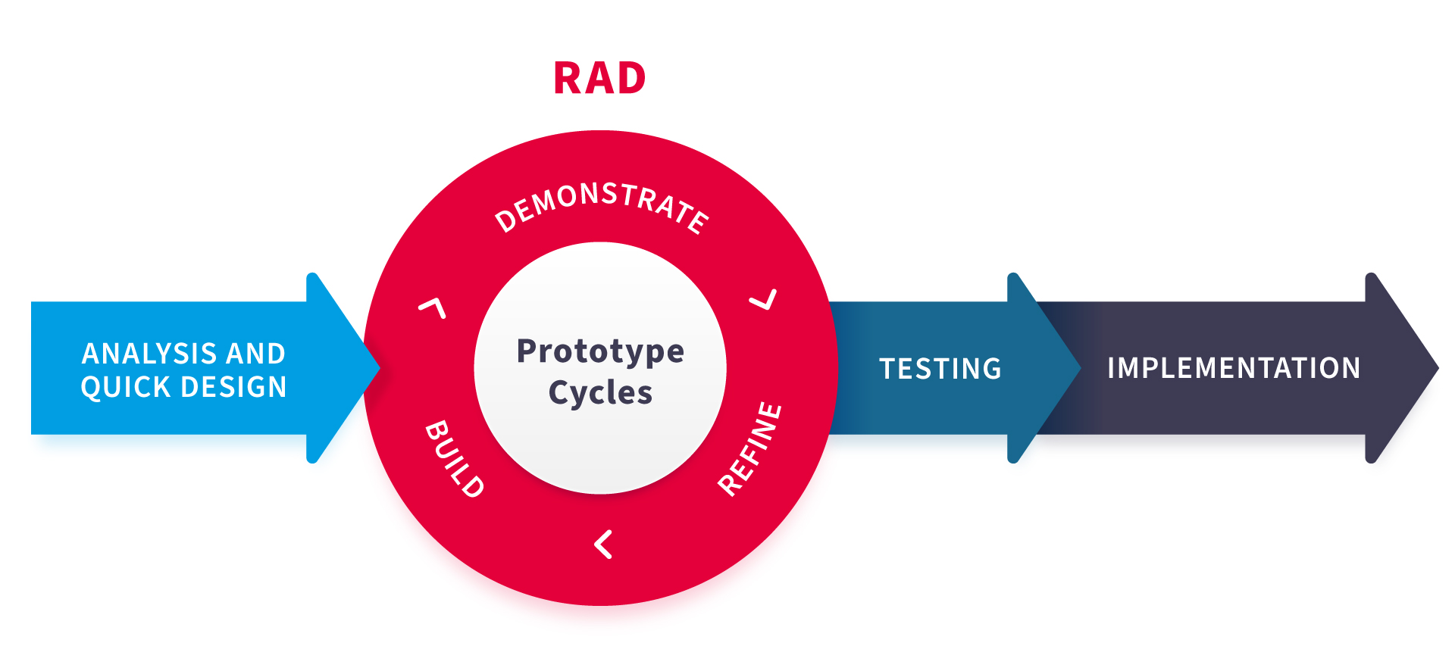
Desenvolvimento de software rápido

Slide 5
Desenvolvimento ágil orientado a planos
Desenvolvimento orientado a planos
Uma abordagem orientada a planos para a engenharia de software é baseada em estágios de desenvolvimento separados com as saídas a serem produzidas em cada um desses estágios planeados.
Não necessariamente o modelo em cascata(waterfall) — é possível o desenvolvimento incremental orientado a planos
A iteração ocorre nas atividades.
Desenvolvimento ágil
Especificação, projeto, implementação e teste são intercalados e as saídas do processo de desenvolvimento são decididas através de um processo de negociação durante o processo de desenvolvimento de software.

Slide 6
Princípios de métodos ágeis
Princípio | Descrição
Envolvimento do Cliente | Os clientes devem estar intimamente envolvidos em todo o processo de desenvolvimento. O seu papel é fornecer e priorizar novos requisitos de sistema e avaliar as iterações do sistema.
Entrega incremental | O software é desenvolvido em incrementos com o cliente especificando os requisitos a serem incluídos em cada incremento.
As pessoas não processam | As habilidades da equipa de desenvolvimento devem ser reconhecidas e exploradas. Os membros da equipa devem ser deixados para desenvolver as suas próprias maneiras de trabalhar sem processos prescritivos.
Abraçar a mudança | Espere que os requisitos do sistema mudem e, assim, projete o sistema para acomodar essas mudanças.
Manter a simplicidade | Concentre-se na simplicidade tanto no software que está a ser desenvolvido quanto no processo de desenvolvimento. Sempre que possível, trabalhe ativamente para eliminar a complexidade do sistema.

Slide 7
Aplicação do método ágil
Desenvolvimento de produto onde uma empresa de software está a desenvolver um produto de pequeno ou médio porte para venda.
Desenvolvimento de sistema personalizado dentro de uma organização, onde há um claro compromisso do cliente em se envolver no processo de desenvolvimento e onde não há muitas regras e regulamentos externos que afetem o software.
Por causa do seu foco em equipas pequenas e fortemente integradas, há problemas em dimensionar métodos ágeis para grandes sistemas.

Slide 8
Problemas com métodos ágeis
Pode ser difícil manter o interesse dos clientes envolvidos no processo.
Os membros da equipa podem ser inadequados para o intenso envolvimento que caracteriza os métodos ágeis.
A priorização de mudanças pode ser difícil quando há várias partes interessadas.
Manter a simplicidade requer trabalho extra.
Os contratos podem ser um problema, como acontece com outras abordagens de desenvolvimento iterativo.

Slide 9
Extreme Programming
Talvez o método ágil mais conhecido e mais utilizado.
Extreme Programming (XP) adota uma abordagem 'extrema' para o desenvolvimento iterativo.
Novas versões podem ser construídas várias vezes por dia;
Os incrementos são entregues aos clientes a cada 2 semanas;
Todos os testes devem ser executados para cada compilação e a compilação só é aceite se os testes forem executados com êxito.

Slide 10
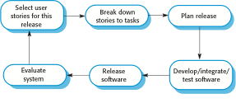
Ciclo de release XP

Slide 11
XP e princípios ágeis
O desenvolvimento incremental é suportado por meio de lançamentos de sistema pequenos e frequentes.
Envolvimento do cliente significa envolvimento do cliente em tempo integral com a equipa.
As pessoas não processam através de programação em pares, propriedade coletiva e um processo que evita longas jornadas de trabalho.
Mudança suportada através de versões regulares do sistema.
Mantendo a simplicidade através de refatoração constante de código.

Slide 12
Cenários de requisitos
Em XP, um cliente ou utilizador faz parte da equipa XP e é responsável por tomar decisões sobre os requisitos.
Requisitos são expressos como cenários ou histórias de utilizadores.
Eles são escritos em cartões e a equipa de desenvolvimento os divide em tarefas de implementação. Essas tarefas são a base do cronograma e das estimativas de custo.
O cliente escolhe as histórias para inclusão na próxima versão com base nas suas prioridades e nas estimativas de cronograma.

Slide 13
Refatoração
A equipa de programação procura possíveis melhorias de software e faz essas melhorias mesmo quando não há necessidade imediata delas.
Isso melhora a compreensão do software e reduz a necessidade de documentação.
As alterações são mais fáceis de fazer por o código ser bem estruturado e claro.
No entanto, algumas mudanças requerem refatoração de arquitetura e isso é muito mais caro.
Notes:
Exemplos:
Reorganização de uma hierarquia de classes para remover código duplicado.
Arrumar e renomear atributos e métodos para torná-los mais fáceis de entender.
A substituição de código embutido por chamadas para métodos que foram incluídos numa biblioteca(library).

Slide 14
Programação em pares
Na programação em pares, os programadores sentam-se juntos na mesma estação de trabalho para desenvolver o software.
Os pares são criados dinamicamente para que todos os membros da equipa trabalhem uns com os outros durante o processo de desenvolvimento.
A partilha de conhecimento que acontece durante a programação em pares é muito importante, pois reduz os riscos gerais de um projeto quando os membros da equipa saem.
A programação em par não é necessariamente ineficiente e há evidências de que um par trabalhando em conjunto é mais eficiente do que 2 programadores trabalhando separadamente.
Notes:
Vantagens da programação em pares
Apoia a ideia de propriedade coletiva e responsabilidade pelo sistema.
Indivíduos não são responsáveis ​​por problemas com o código. Em vez disso, a equipa tem responsabilidade coletiva para resolver esses problemas.
Ele atua como um processo de revisão informal porque cada linha de código é analisada por pelo menos duas pessoas.
Ele ajuda a dar suporte à refatoração, que é um processo de melhoria de software.
Onde a programação em pares e a propriedade coletiva são usadas, outros se beneficiam imediatamente da refatoração para poderem apoiar o processo.

Slide 15
Scrum
A abordagem Scrum é um método ágil geral, mas seu foco é gerir o desenvolvimento iterativo em vez de práticas ágeis.
Existem três fases no Scrum.
A fase inicial é uma fase de planeamento de esboço onde se estabelece os objetivos gerais para o projeto e projeta a arquitetura de software.
Este é seguido por uma série de ciclos de sprint, onde cada ciclo desenvolve um incremento do sistema.
A fase de encerramento, fecha o projeto, completa a documentação necessária, como quadros de ajuda do sistema e manuais do utilizador, e avalia as lições aprendidas com o projeto.
Notes:
Benefícios do Scrum
O produto é dividido num conjunto de partes administráveis ​​e compreensíveis.
Requisitos instáveis não impedem o progresso.
Toda a equipa tem visibilidade de tudo e consequentemente a comunicação da equipa é melhorada.
Clientes observam a entrega pontual de incrementos e obtêm feedback sobre como o produto funciona.
Confiança entre clientes e desenvolvedores é estabelecida e uma cultura positiva é criada em que todos esperam que o projeto tenha sucesso.

Slide 16
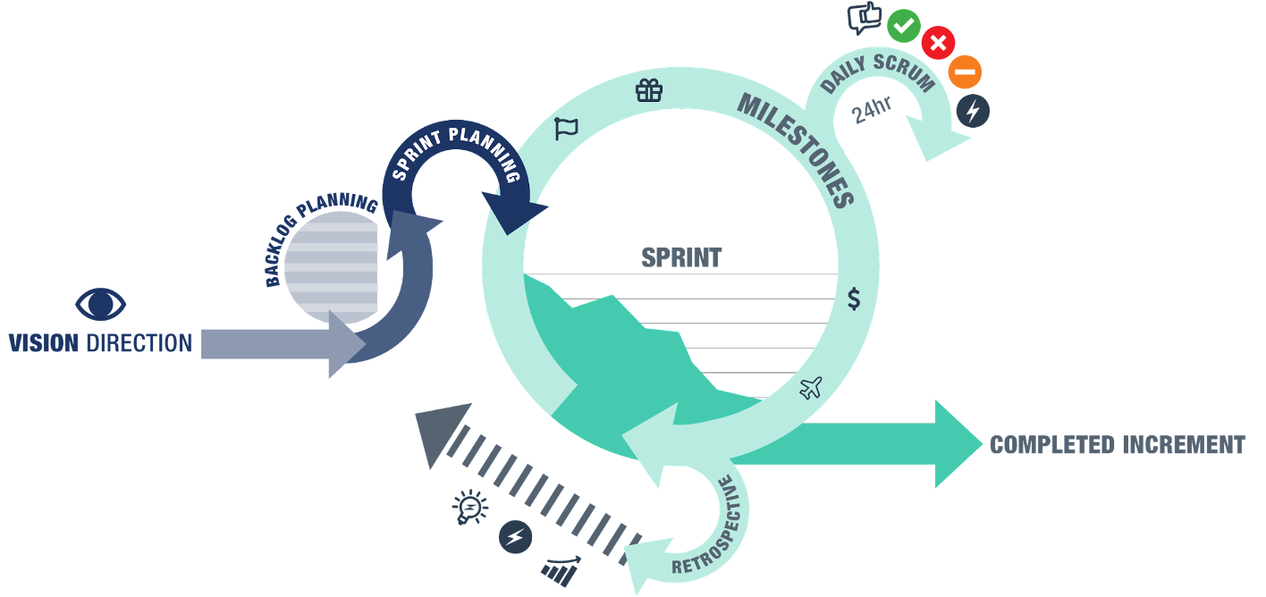
Scrum

Slide 17
O ciclo Sprint
Sprints são de duração fixa, normalmente de 2 a 4 semanas. Correspondem ao desenvolvimento de uma versão do sistema em XP.
O ponto de partida para o planeamento é o backlog do produto, sendo a lista de trabalho a ser feito no projeto.
A fase de seleção envolve toda a equipa do projeto que trabalha com o cliente para selecionar os recursos e funcionalidades a serem desenvolvidos durante o sprint.
Uma vez acordados, a equipa se organiza para desenvolver o software. Durante esta fase a equipa está isolada do cliente e da organização, com todas as comunicações canalizadas através do chamado 'Scrum master'.
O papel do Scrum master é proteger a equipa de desenvolvimento de distrações externas.
Ao final do sprint, o trabalho realizado é revisto e apresentado aos stakeholders. O próximo ciclo de sprint começa então.

Slide 18
Características da Equipa de Desenvolvimento
Auto-Organizada (determinar a melhor maneira de conseguir o objetivo do sprint)
Multi-Funcional (de forma coletiva, possuir o conjunto necessário de habilidades)
Atitude Mosqueteira (Um por todos e todos por um)
Comunicação Frequente (comunicar uns com os outros, incluindo o Scrum Master e Prod. Owner)
Comunicação Transparente (compreensão clara do que está realmente a acontecer)
Equipa com Tamanho Certo (A regra geral é que ter entre 5-9 pessoas na equipa)
Focados e comprometidos (focados num objetivo)
Trabalhar num ritmo sustentável (entregam produtos de qualidade em um ambiente saudável e divertido)

Slide 19
Estrutura Scrum
Sprints
Representa um período no qual um conjunto de atividades deve ser executado.
Product Backlog
Lista de funcionalidades a serem implementadas num projeto
Sprint Planning Meeting
Reunião de planeamento na qual o Product Owner prioriza os itens do Product Backlog e a equipa seleciona as atividades que será capaz de implementar durante o Sprint)
Daily Scrum
Breve reunião normalmente matinal com o objetivo de verificar o que foi feito no dia anterior, identificar impedimentos e priorizar o trabalho do dia que se inicia
Review Meeting
Apresentação das funcionalidades implementadas num Sprint
Sprint Retrospective
Ocorre entre Sprints e visa focar nos que correu bem contra o que correu mal

Slide 20
Escalar métodos ágeis
Os métodos ágeis provaram ser bem-sucedidos para projetos de pequeno e médio porte que podem ser desenvolvidos por uma pequena equipe co-localizada.
Às vezes, argumenta-se que o sucesso desses métodos se deve à melhoria das comunicações, que é possível quando todos trabalham juntos.
Ampliar os métodos ágeis envolve alterá-los para lidar com projetos maiores e mais longos, onde há várias equipas de desenvolvimento, talvez a trabalhar em locais diferentes.

Slide 21
Desenvolvimento de grandes sistemas
Sistemas grandes geralmente são coleções de sistemas separados e comunicantes, onde equipas separadas desenvolvem cada sistema. Frequentemente, essas equipes trabalham em lugares diferentes, às vezes em fusos horários diferentes.
Grandes sistemas são “sistemas brownfield”, isto é, incluem e interagem com vários sistemas existentes. Muitos dos requisitos do sistema estão preocupados com essa interação, portanto, não se prestam à flexibilidade e ao desenvolvimento incremental.
Onde vários sistemas são integrados para criar um sistema, uma fração significativa do desenvolvimento está relacionada com a configuração do sistema e não com o desenvolvimento do código original.
Notes:
Outros
Grandes sistemas e seus processos de desenvolvimento são frequentemente limitados por regras e regulamentos externos que limitam a maneira como eles podem ser desenvolvidos.
Grandes sistemas têm um longo tempo de aquisição e desenvolvimento. É difícil manter equipes coerentes que conheçam o sistema durante esse período, pois, inevitavelmente, as pessoas passam para outros trabalhos e projetos.
Os grandes sistemas geralmente têm um conjunto diversificado de partes interessadas. É praticamente impossível envolver todos esses diferentes atores no processo de desenvolvimento.

Slide 22
Escalar para grandes sistemas
Para o desenvolvimento de grandes sistemas, não é possível focar apenas no código. É necessário antecipar design e documentação do sistema.
Comunicação da equipa e entre equipas devem ser projetada e usada. Isso deve envolver teleconferências regulares e videoconferências entre os membros da equipa e reuniões eletrónicas frequentes e curtas, nas quais as equipas se atualizam sobre o progresso.
Integração contínua (CI), onde todo o sistema é construído toda a vez que qualquer programador verifica uma mudança, é praticamente impossível. No entanto, é essencial manter compilações de sistema frequentes e lançamentos regulares do sistema.

